Slide 1
Frivillighet?
Er velforeningen en frivillig forening?

Slide 2
Frivillighet

Slide 3
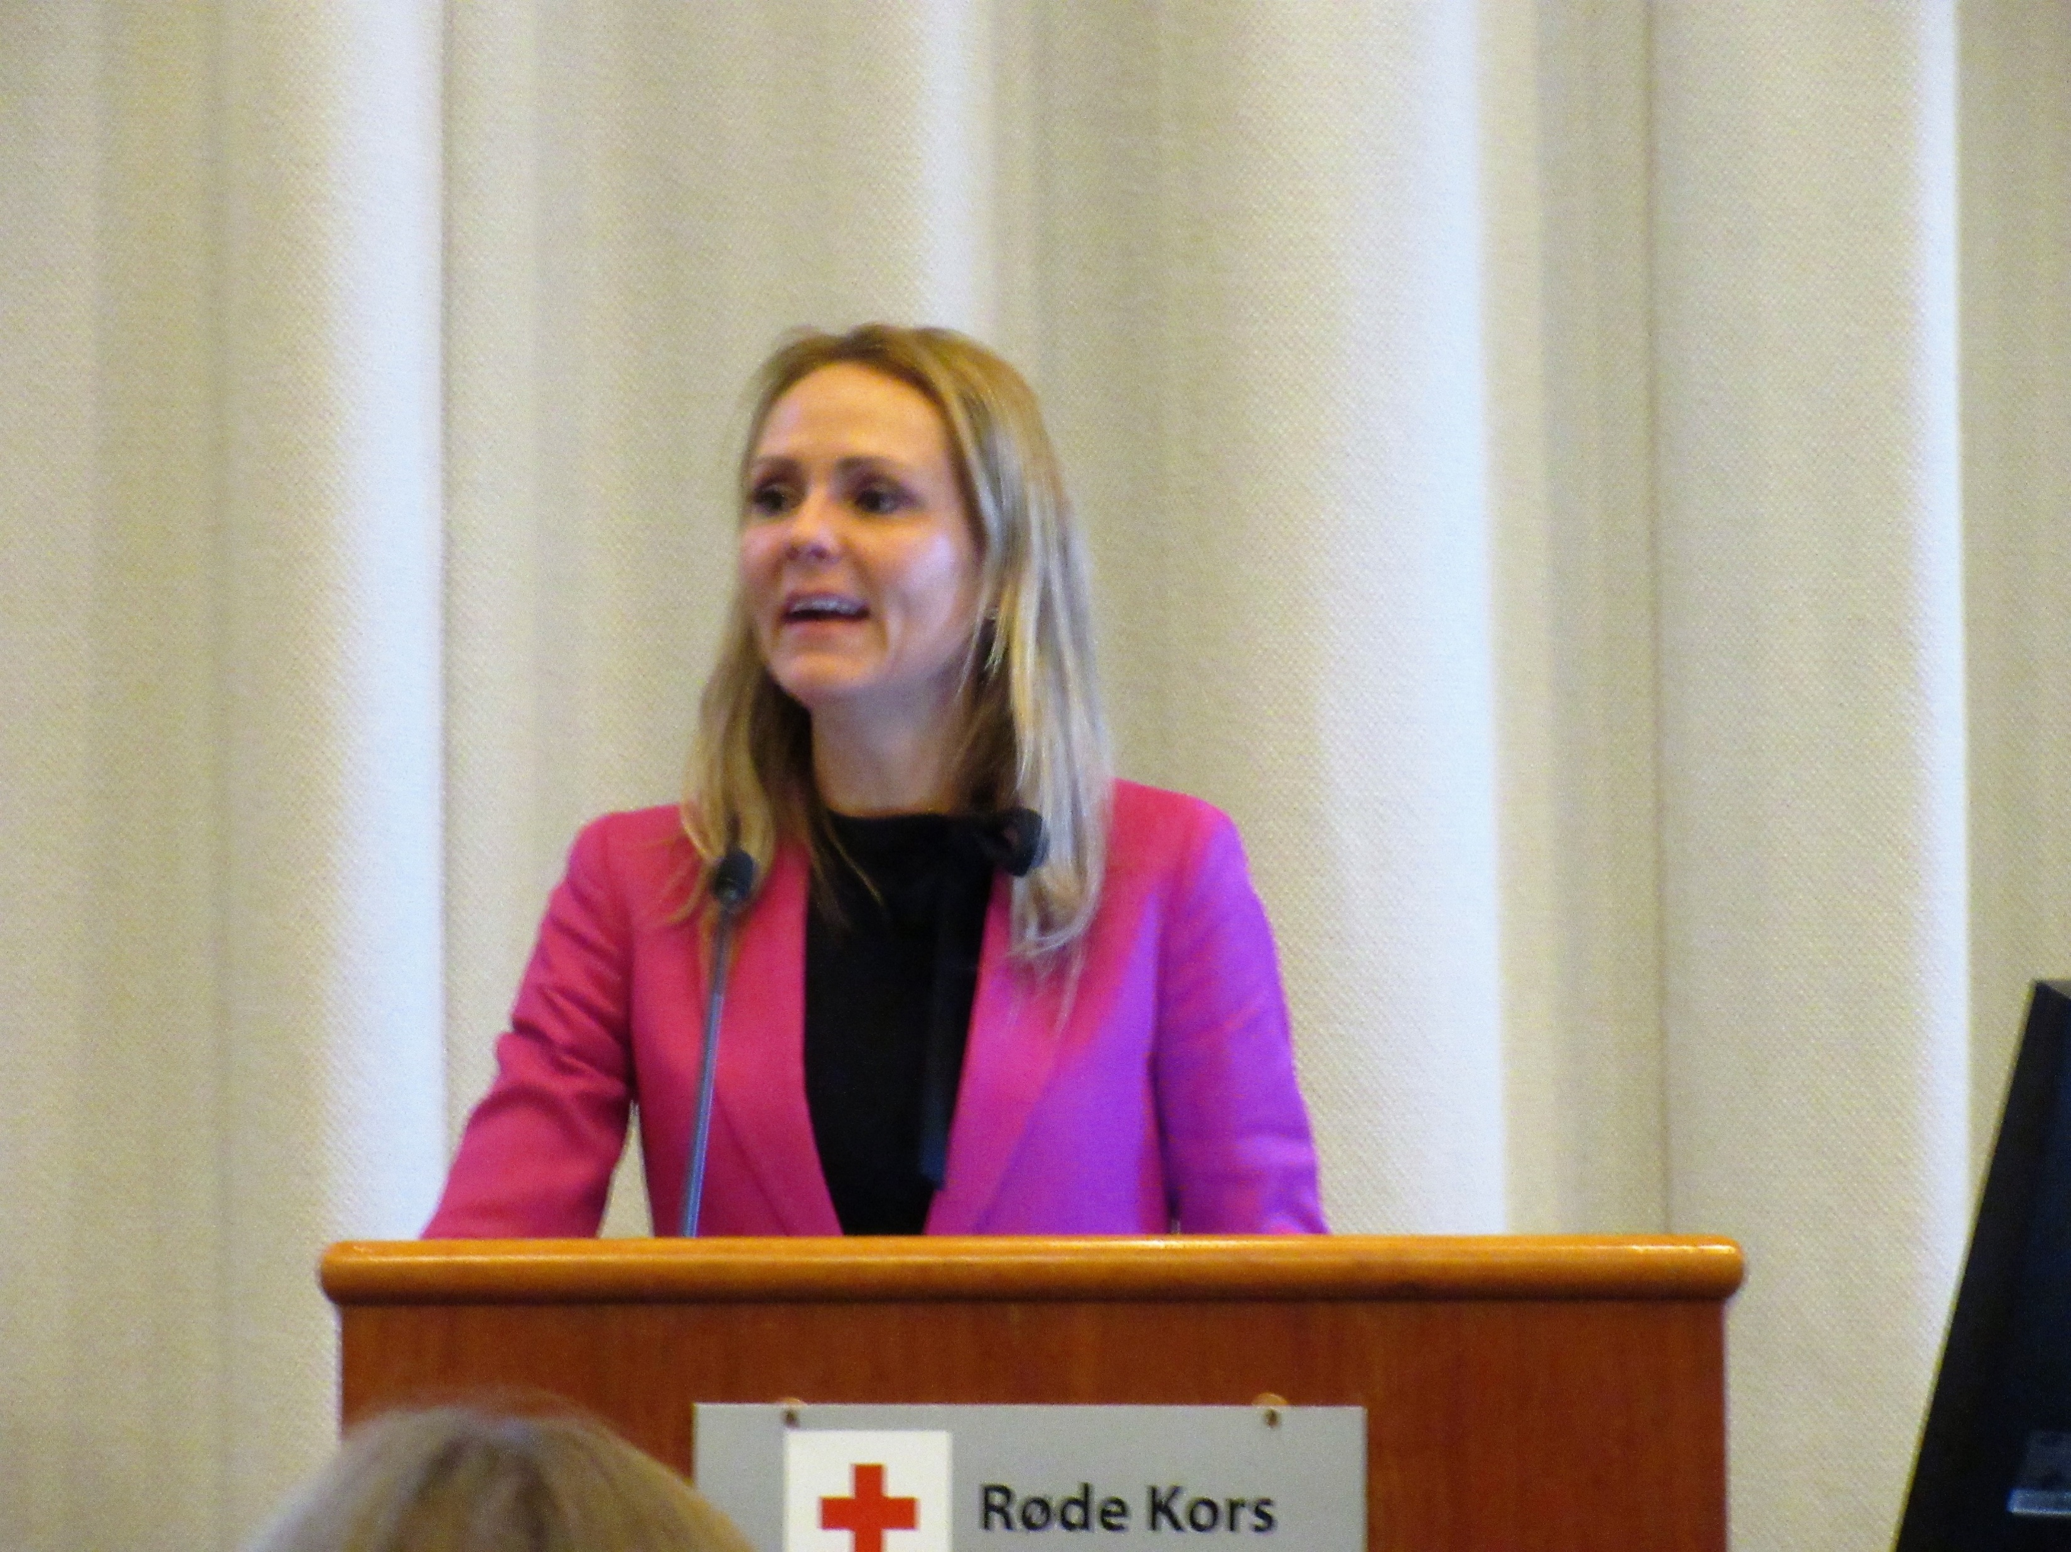
Frivillighet!

Slide 4
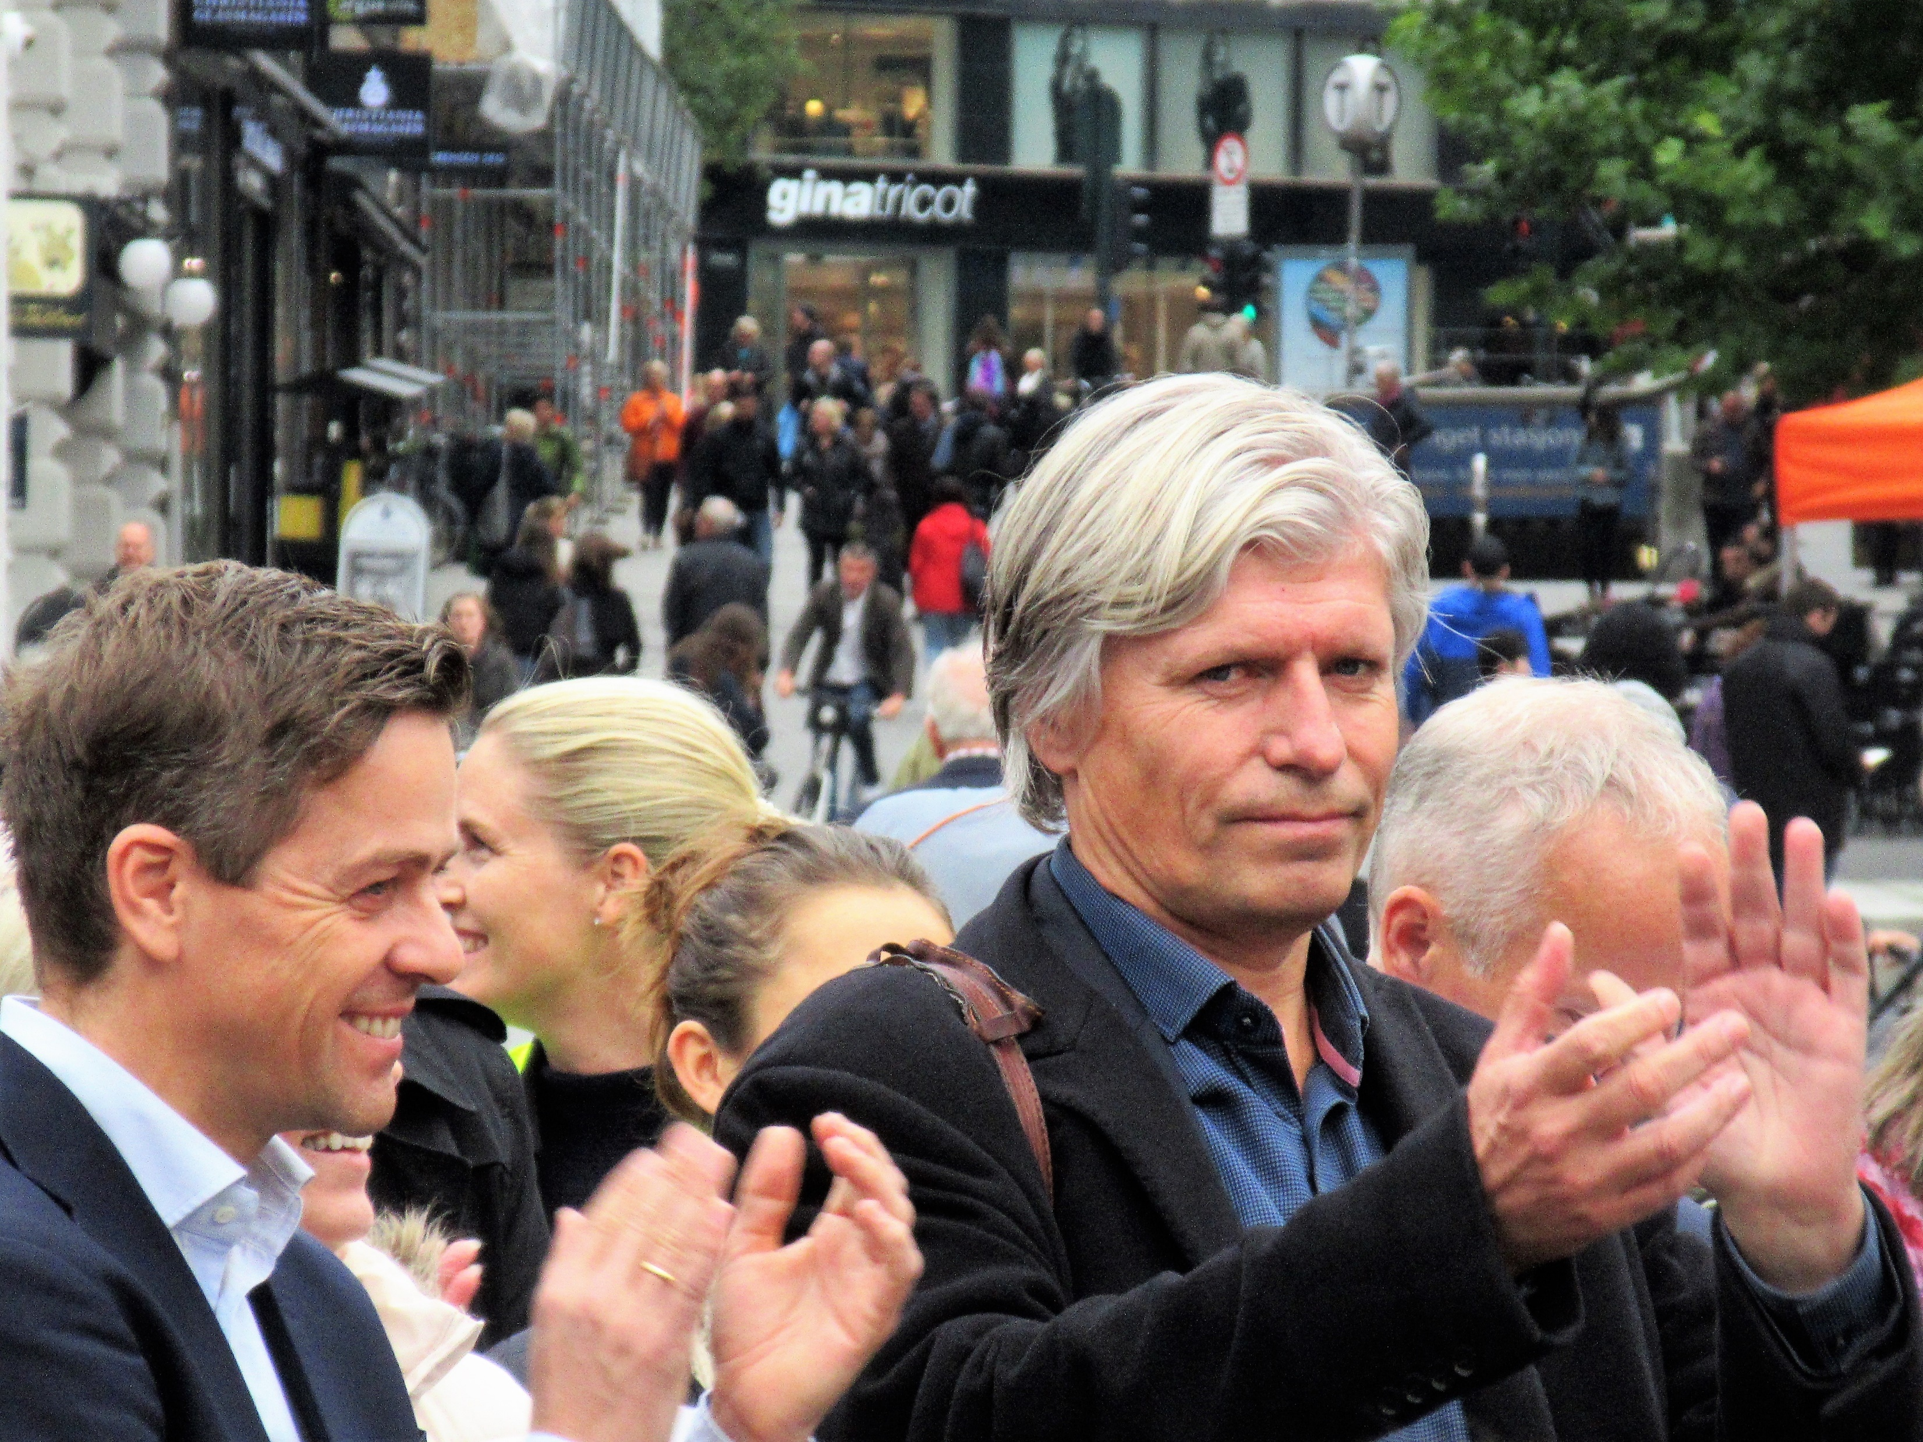
Frivillighet!

Slide 5
Frivillighet!

Slide 6
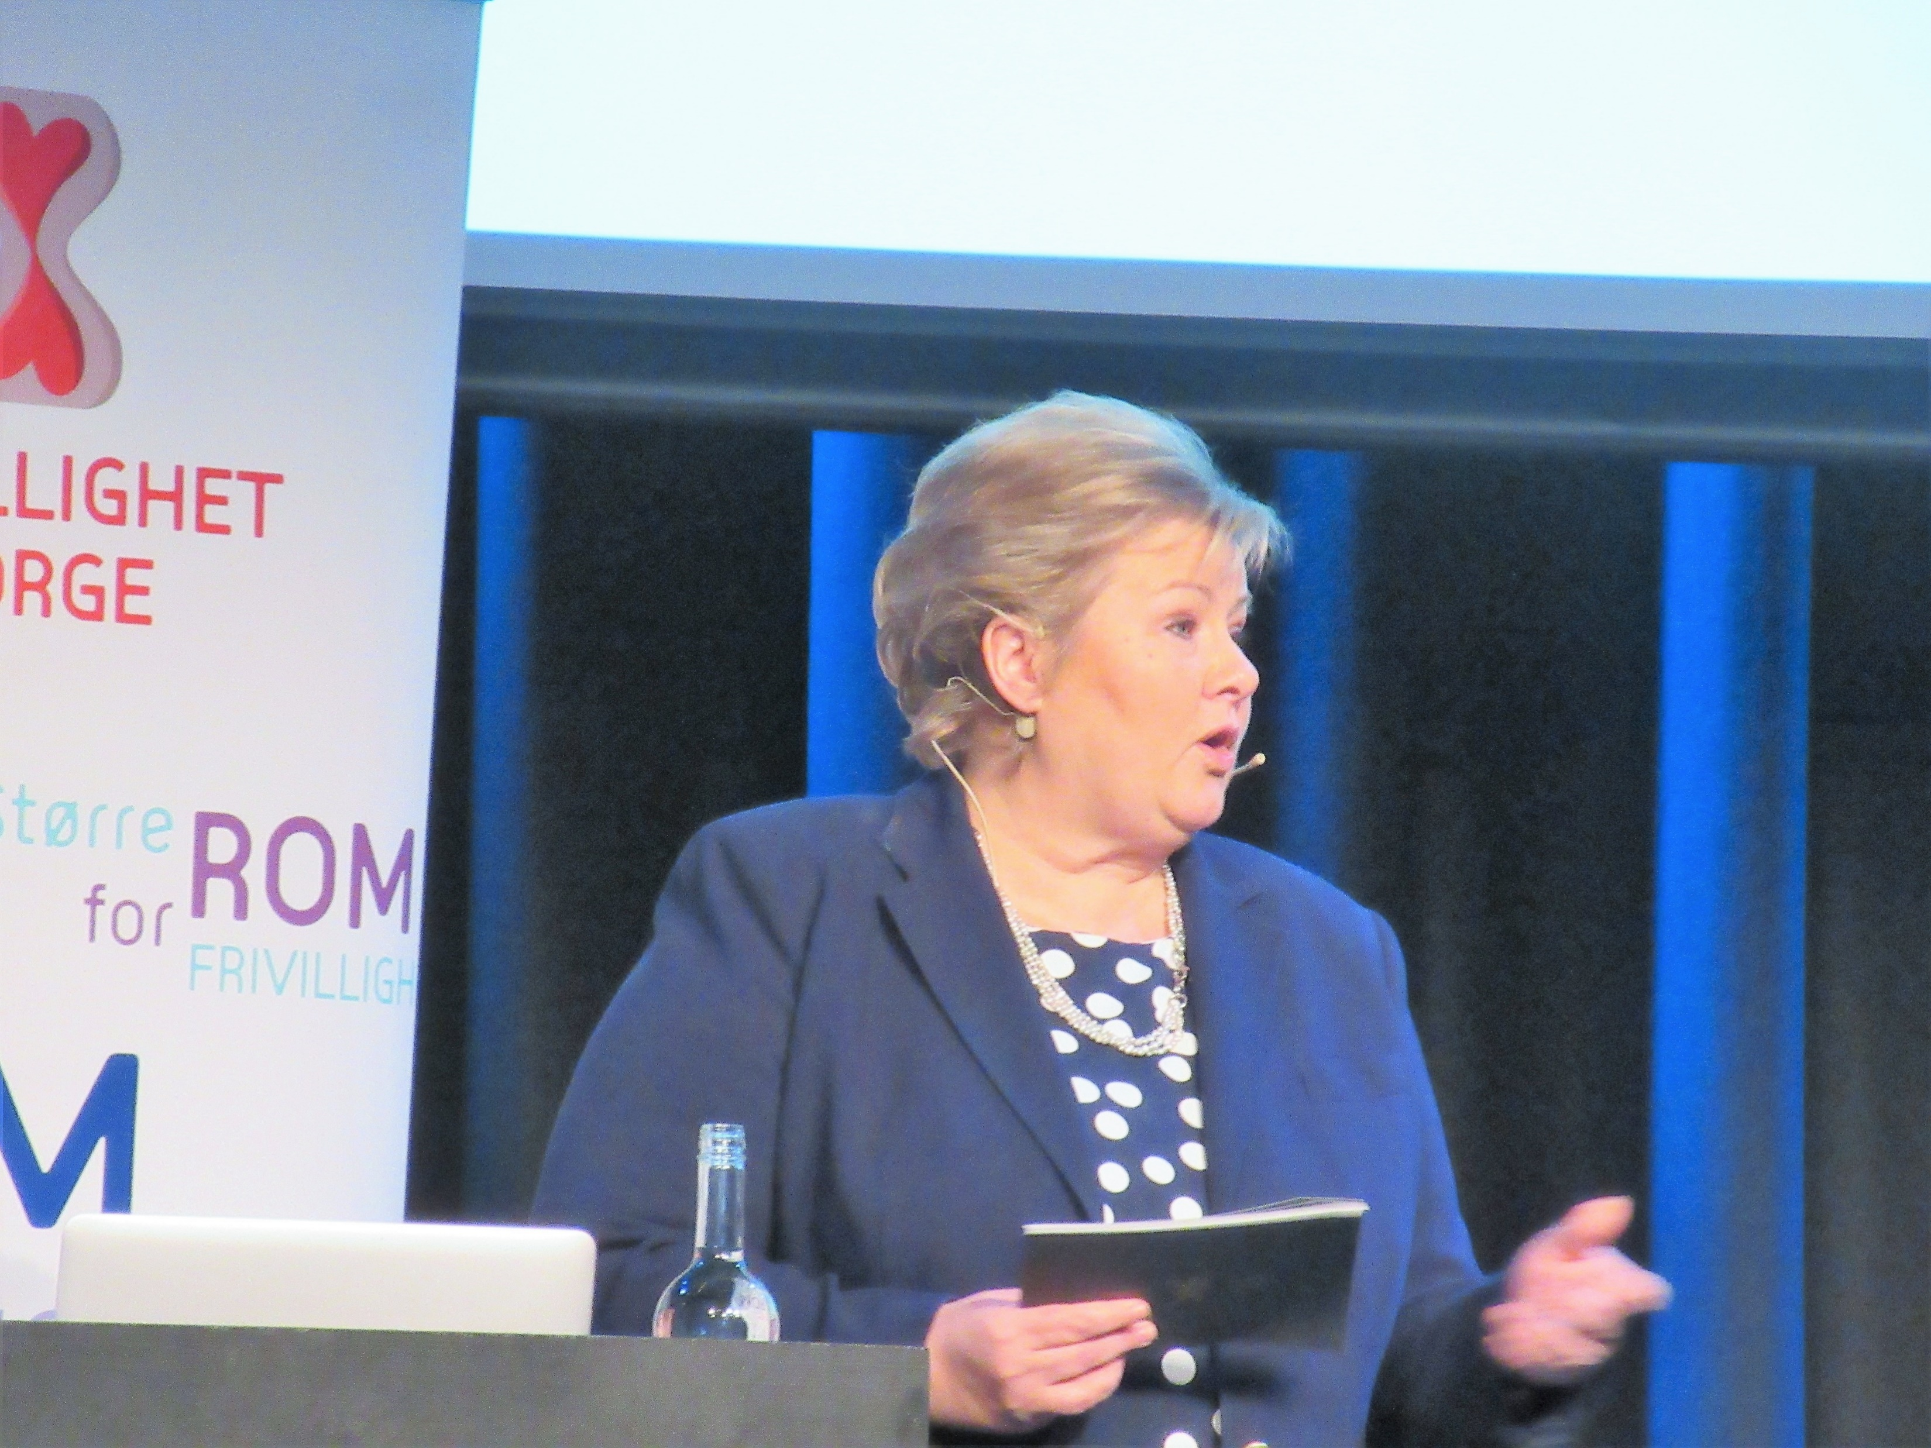
Frivillighet!

Slide 7
Frivillighet!
Er du medlem i en velforening, er du medlem i en frivillig forening som har innbyggernes trivsel og medvirkning på dagsorden.
Det er sannsynligvis den mest utbredte
grasrotbevegelsen på frivillig basis

Slide 8
Frivillighet!
Norge er verdensledende på frivillig arbeid, og halvparten av befolkningen i Norge engasjerer seg i frivillig arbeid. Innsatsen de gjør har betydning for enkeltmennesker, men også for samfunnet.
En sterk sivil sektor har en avgjørende betydning for å sikre frihet, mangfold og maktbalanse i samfunnet.
Britisk forskning som ble publisert i det medisinske tidsskriftet BMJ Open i august viser at mennesker som driver med frivillighet får bedre helse fra de er 40 år. Dette gjelder både mentalt og fysisk og fortsetter til 80-årsalderen. Forskningen viser at de som aldri tidligere hadde gjort frivillig arbeid hadde et lavere nivå av lykke

Slide 9
Er velforeningene med?
Men hvilken plass vil vi ha i den nye frivillighetsmeldingen til regjeringen?

Slide 10
Typer deltakelse i frivillige organisasjoner
Nordmenn investerer generelt mye i idrettsorganisasjoner, lokalmiljø og kulturorganisasjoner når det kommer til både deltakelse, medlemskap og pengegivning. Mens noen typer frivillige organisasjoner tiltrekker deg mange typer deltakelse (f.eks. idrettsorganisasjoner og lokalmiljø/bosted) tenderer andre mot å hovedsakelig tiltrekke seg pengegivere (internasjonale organisasjoner, helse og sosiale tjenester), aktivitetsdeltakere (kulturorganisasjoner) eller medlemmer (yrkes-, bransje og fagforeninger og politikk- og interesseorganisasjoner).
Deltatt som frivillig | Medlem | Deltatt på aktivitet(er) | Gitt penger til
Idrettsorganisasjoner
Lokalmiljø og bosted
Kulturorganisasjoner
Religiøse organisasjoner
Politikk- og interesseorganisasjoner
Rekreasjon og sosiale foreninger
Helse og sosiale tjenester
Yrkes-, bransje- og fagforeninger
Internasjonale organisasjoner
Utdanning og forskning
Ingen av disse
Hvilke typer frivillige organisasjoner har du gjort frivillig arbeid for / vært medlem i / deltatt på aktivitet med / gitt penger til det siste året?

Slide 11
